Slide 1


Developer Guide Etherium Blockchain
Nama : Hanan Mustika Abdurra’uf
Nim : 1103194149

Slide 2

Deposit/Withdraw Ether
Disini kita mempelajari bagaimana cara kita mendepositkan dana dan mempelajari cara menwithdrawkan dana kita serta belajar mengelolanya.

Slide 3
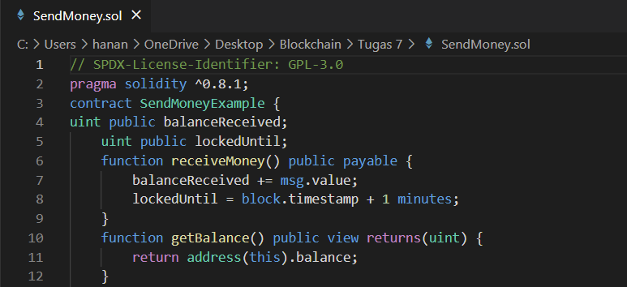
Deposit Ether
Buat file dengan syntac seperti di gambar
“uint public balanceReceived” adalah variable penyimpanan public dan akan membuat fungsi secara otomatis
“balanceReceived += msg.value” ini adalah objek global yang pasti ada, berisi informasi tentang transaksi yang sedang berjalan
“function getBalance() public view returns(uint)” adalah fungsi yang tidak akan mengubah pernyimpanan dan dapat mengembalikan/return informasi
“address(this).balance :” adalah tipe variable yang punya proterty (.balance) yang akan memberikan jumlah ether

Slide 4
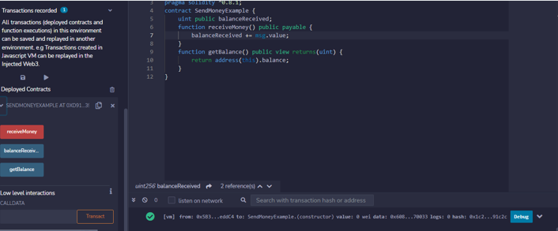
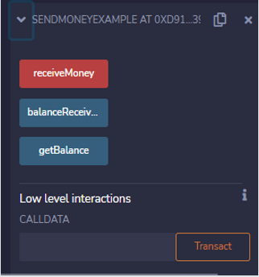
Deposit/Withdraw Ether
Lalu kita deploy maka menghasilkan seperti ini
Buka deployed contract nya

Slide 5
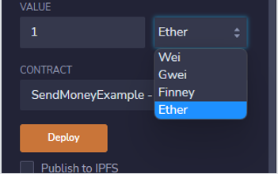
Deposit/Withdraw Ether
Ubah value nya menjadi 1 dengan category ether lalu klik receiveMoney
Bisa dilihat pada gambar bahwa terjadi transaksi baru yang dikirim ke jaringan

Slide 6
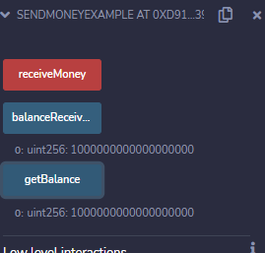
Deposit/Withdraw Ether
Kita check balance nya dengan klik balanceReceive dan getBalance

Slide 7
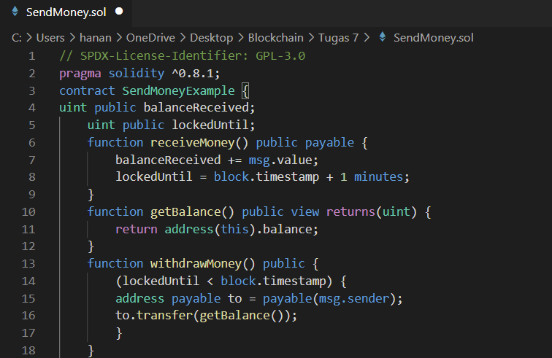
Withdraw Ether
Tambahkan syntax function withdrawmoney seperti di gambar
Hapus deployed sebelumnya, lalu klik deploy lagi

Slide 8
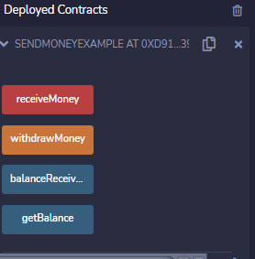
Withdraw Ether
Sebelum melakukan deploy isi 1 ether value pada input box lalu klik receiveMoney pada contract
Kita harus input 1 ether, karena jika kita input 0 maka system akan memeriksa kolom nilainya dan jika kita masukkan 2 maka system akan memeriksa instancenya

Slide 9
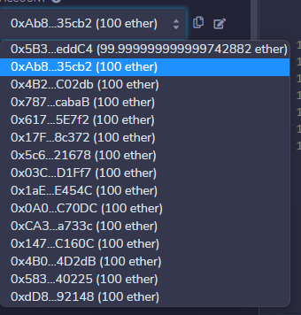
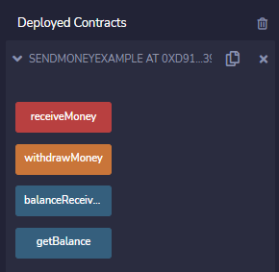
Withdraw Ether
Pilih salah akun kita
Pilih withdrawmoney pada menu deploy kita

Slide 10
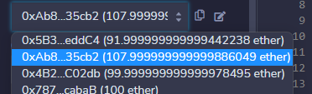
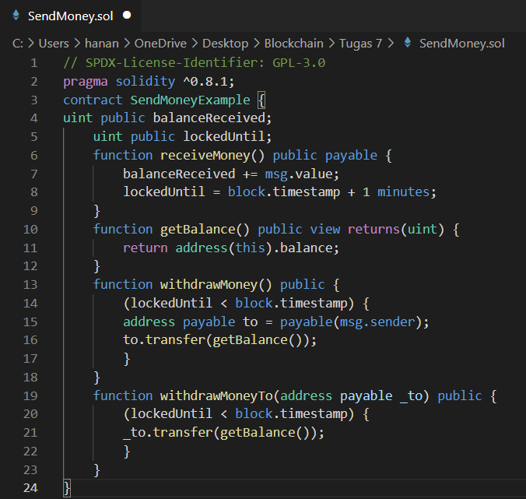
Withdraw Ether
Bisa dilihat saldonya bertambah
Tambahkan syntax seperti digambar

Slide 11
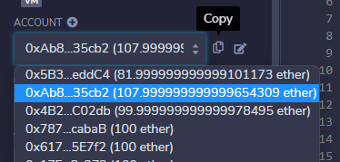
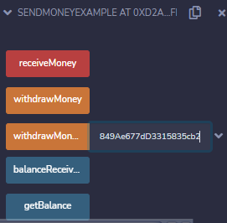
Withdraw Ether
Kita deploy lagi
Hapus instance lama
send 1 ether pada bagian input
pilih account dan salin link account,setelah itu Kembali ke account awal kita
paste link account target kita ke dalam kotak withdrawMoney

Slide 12
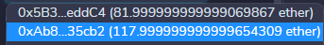
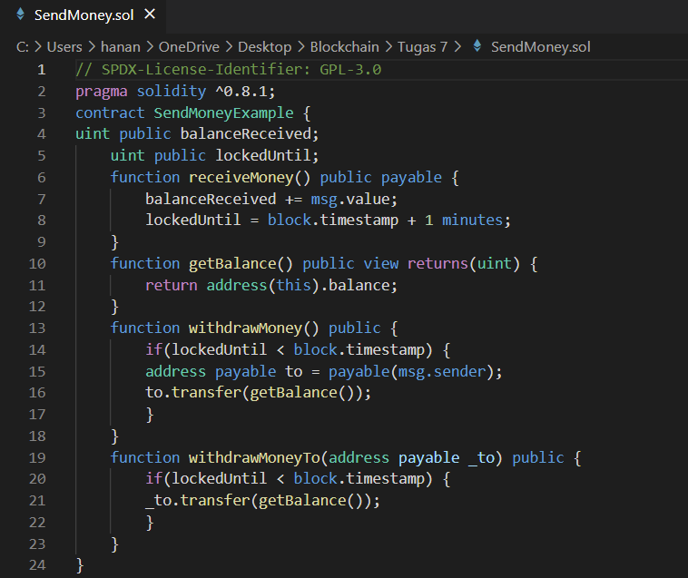
Withdraw Ether
Bisa dilihat saldo akun tadi bertambah
Lakukan withdraw locking seperti pada siyntax di gambar

Slide 13
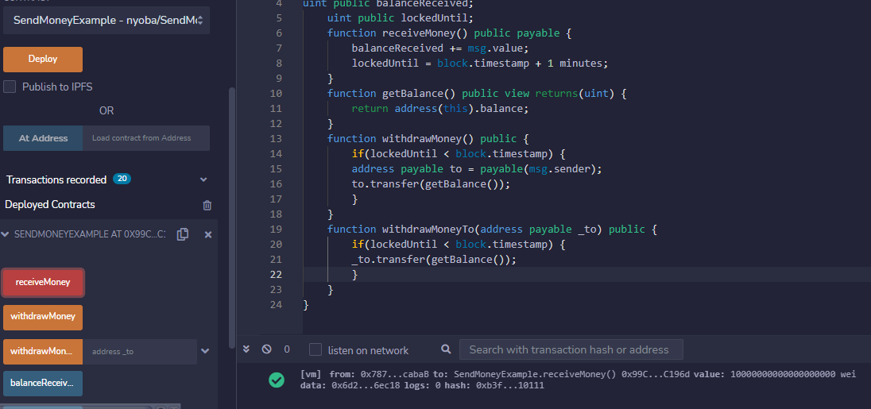
Withdraw Ether
Lakukan deploy dan instance yang lama di hapus
Send 10 ether pada value nya lalu klik kotak receiveMoney
Sistem akan memberikan notifikasi dibawah

Slide 14
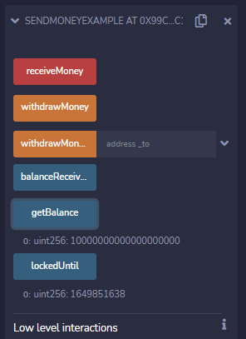
Withdraw Ether
Chek getbalance dan lockeduntil yang ada di gambar

Slide 15

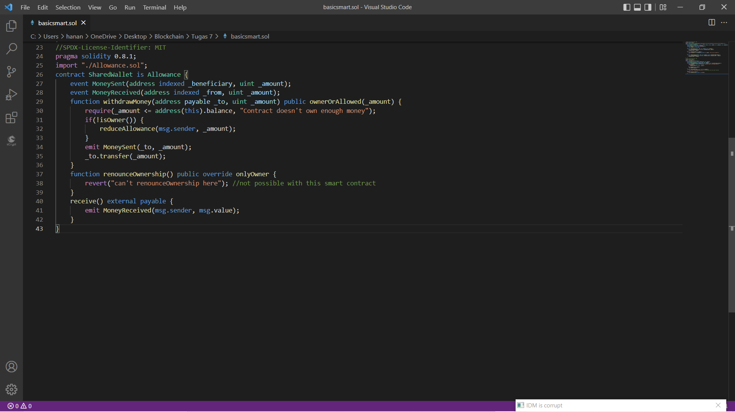
Shared Wallet
Buat file baru menggunakan syntax seperti di gambar untuk permission penarikan ether oleh izin pemilik.

Slide 16
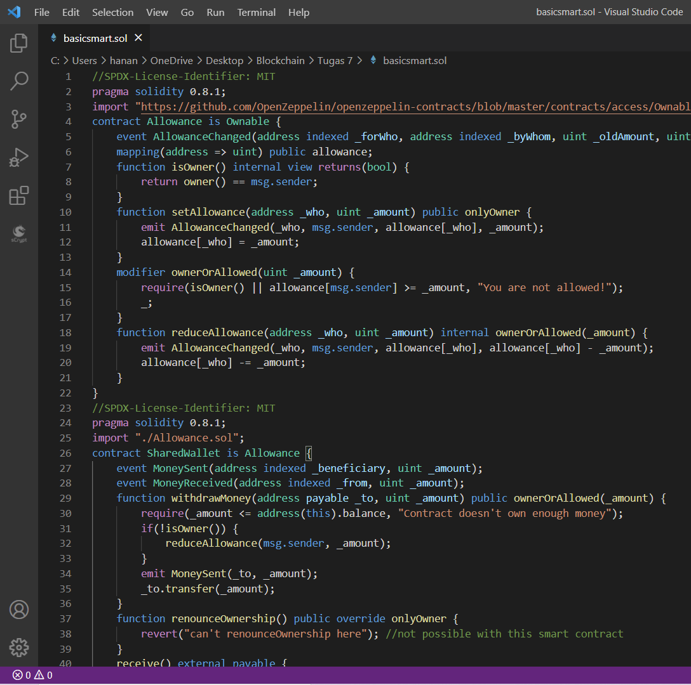
Shared Wallet
Use Re-Usable Smart Contracts from OpenZeppelin

Slide 17
Shared Wallet
Permission: add allowances for external roles

Slide 18
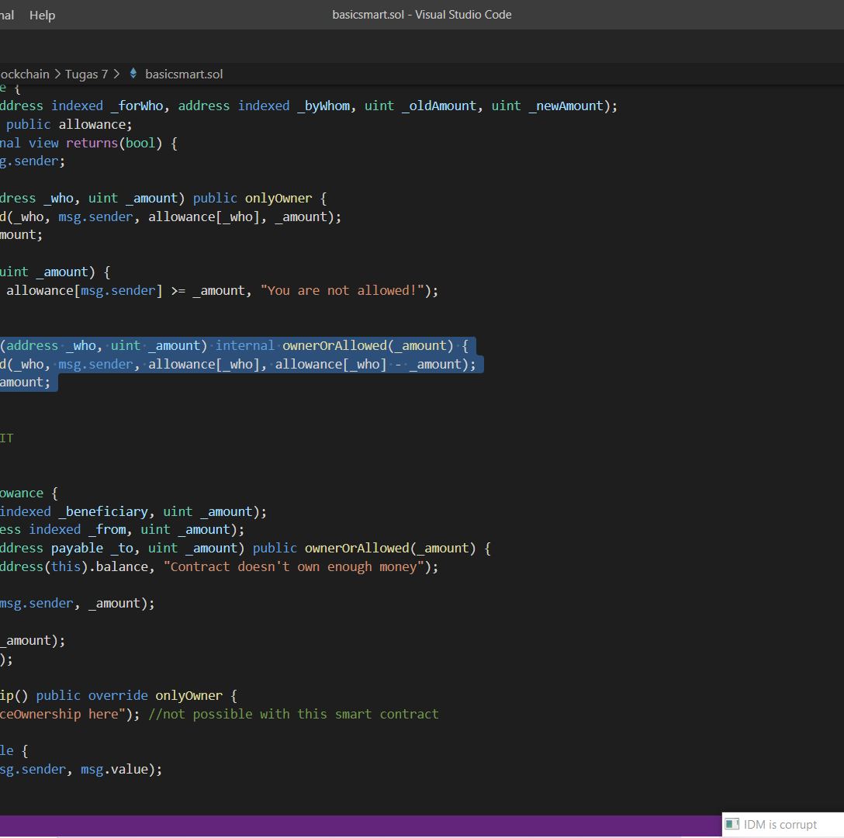
Shared Wallet
Improve/Fix Allowance to avoid Double-Spending

Slide 19
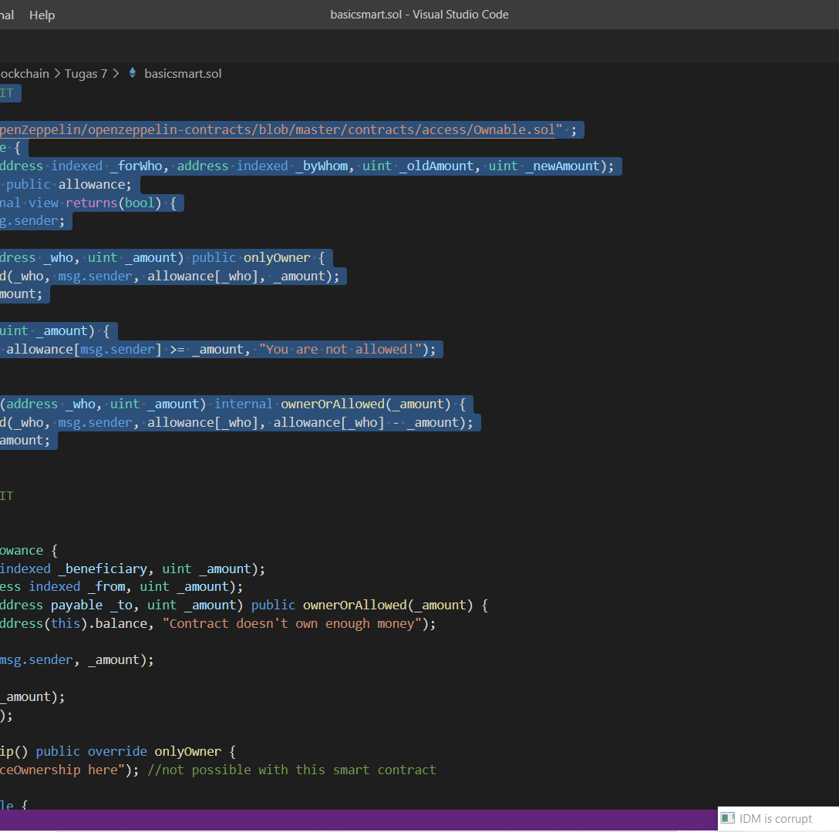
Shared Wallet
Improve smart contract structure

Slide 20
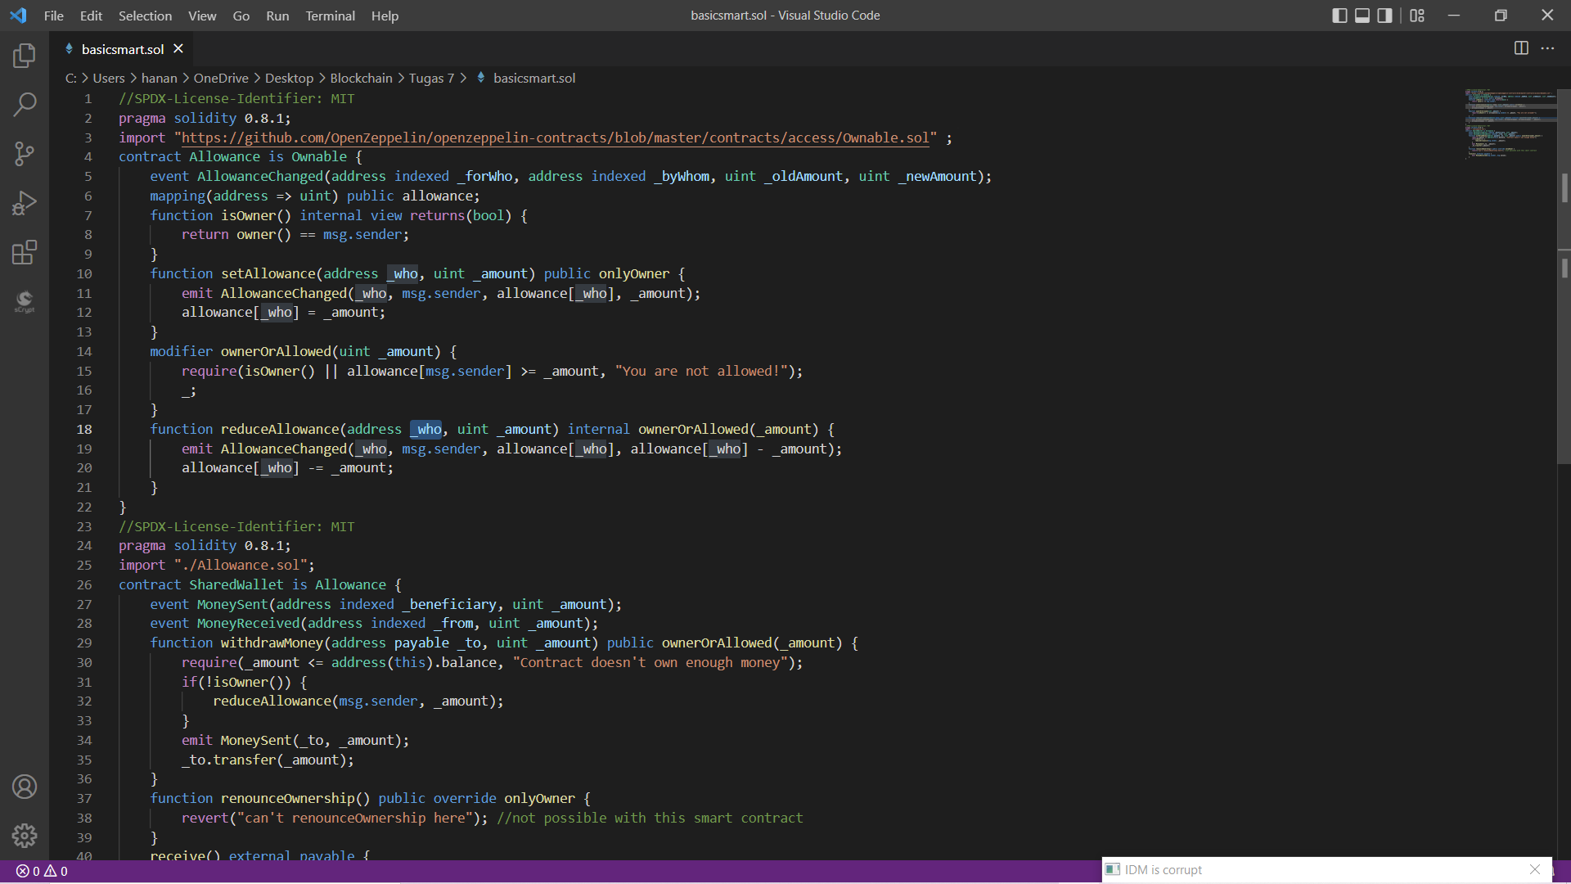
Shared Wallet
Add missing component

Slide 21
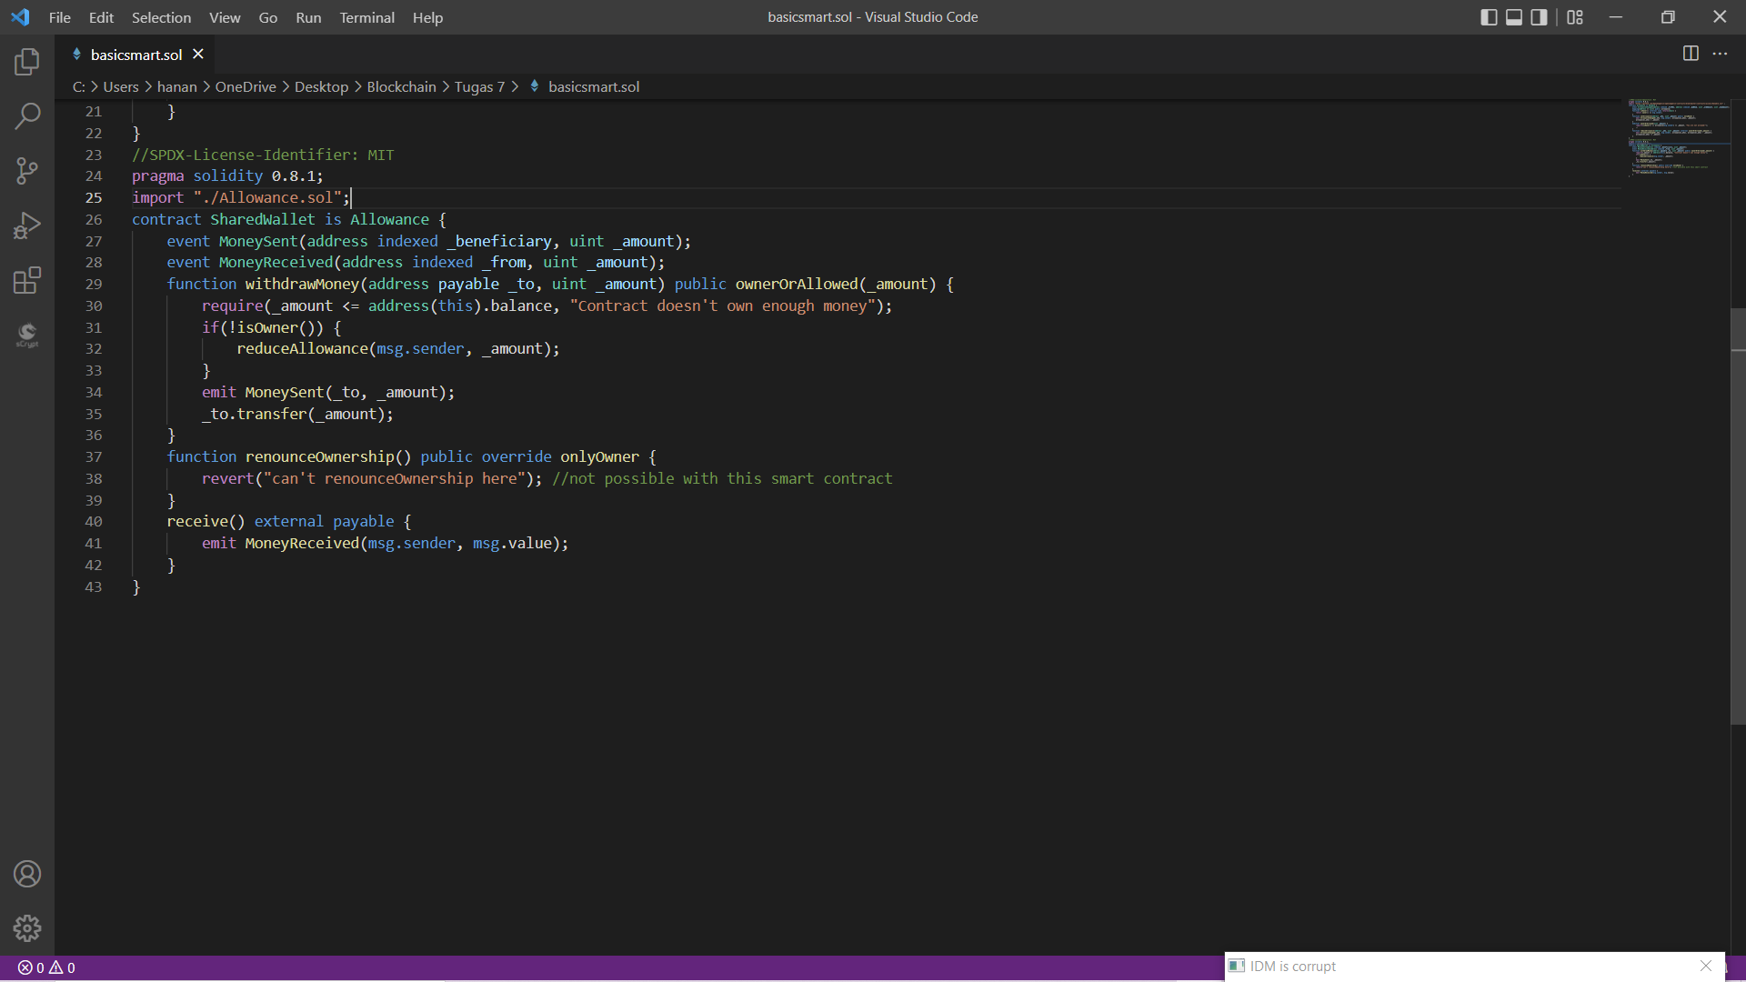
Shared Wallet
Add component in sharedwallet

Slide 22
Shared Wallet
Run Program

Slide 23
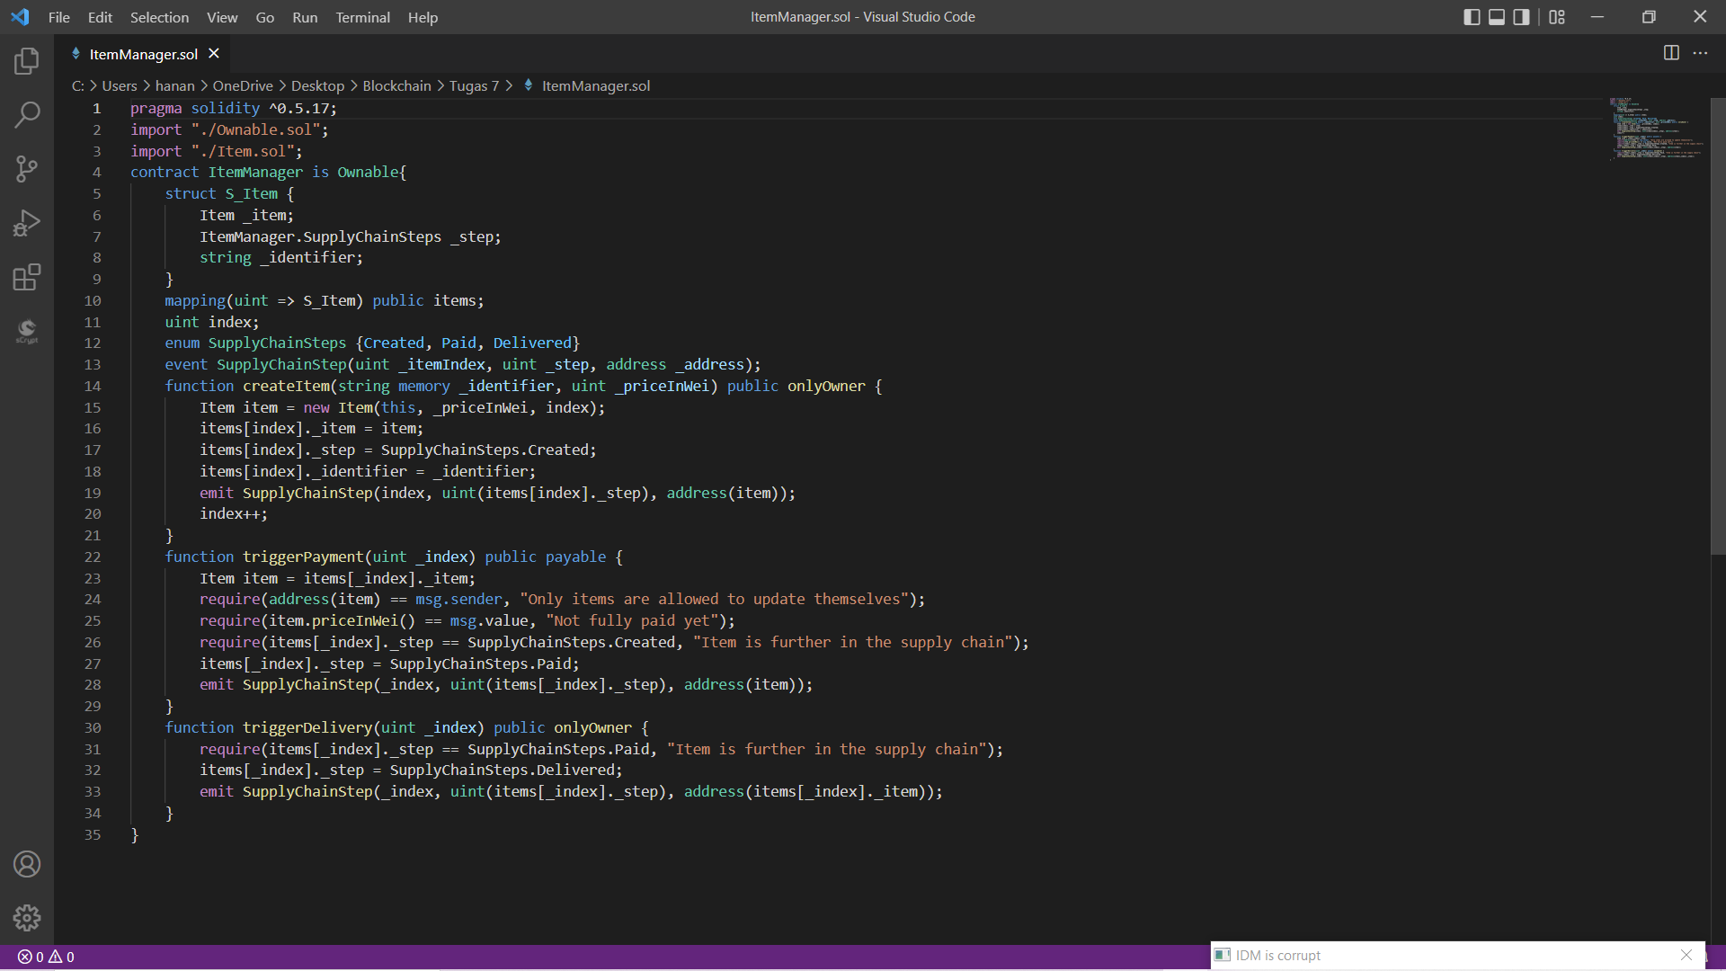
Supply Chain
Buat file baru dan isi seperti di gambar

Slide 24
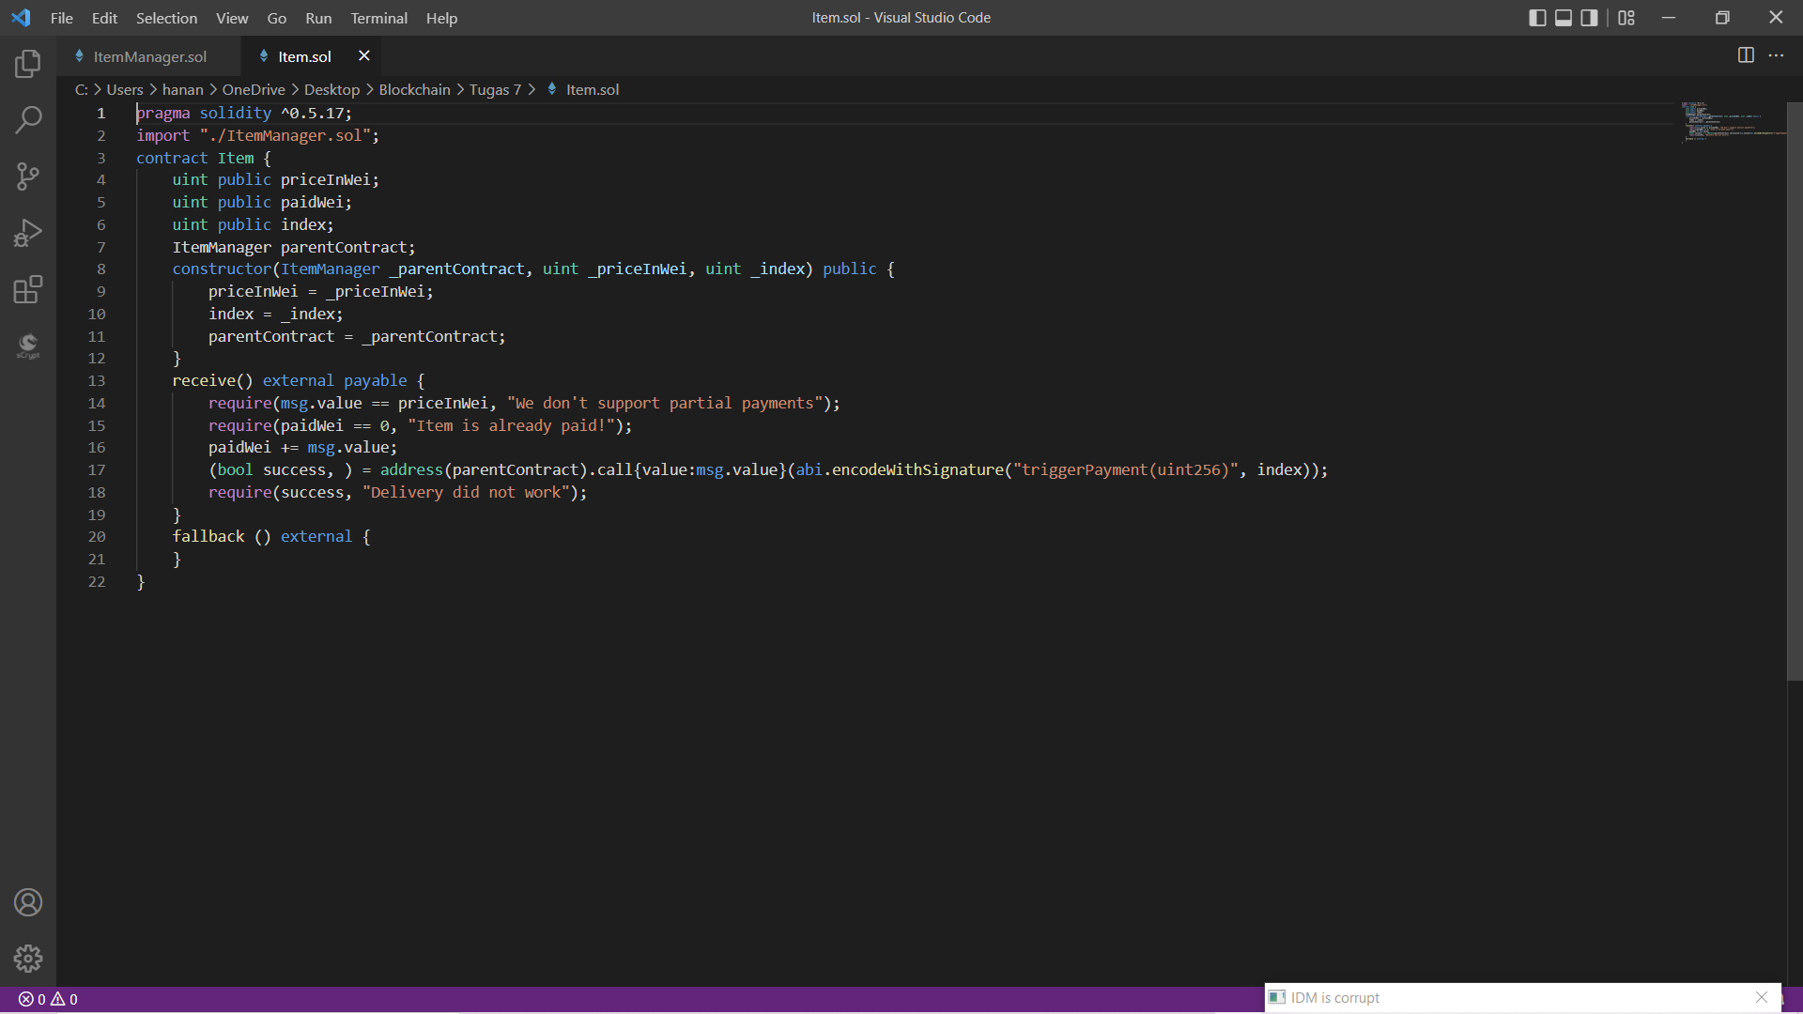
Supply Chain
Buat file baru lagi seperti di gambar

Slide 25

Supply Chain
Pada file itemmanager kita ubah menggunakan item smart contact

Slide 26
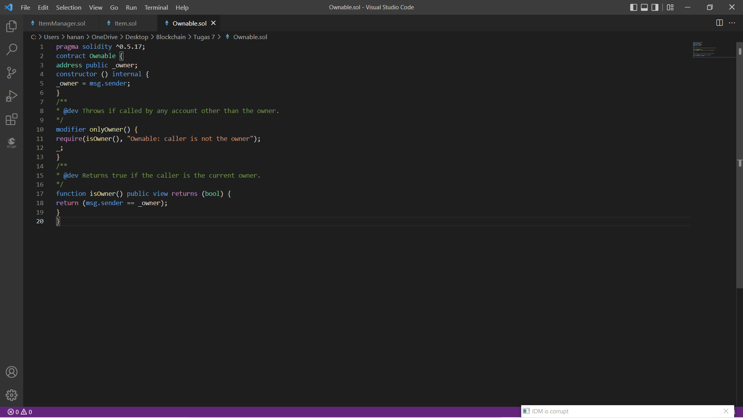
Supply Chain
Buat file baru lagi Bernama ownable dan isi seperti gambar

Slide 27
Supply Chain
Ubah pada file itemmanager agar semua funsi hanya bisa digunakan oleh owner

Slide 28
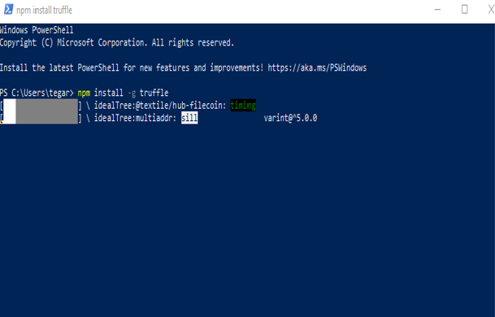
Supply Chain
buka windows powershell
install truffle dengan perintah “npm install -g truffle”

Slide 29
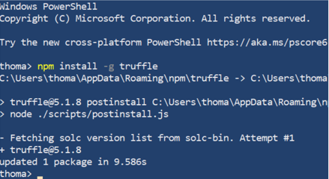
Supply Chain
Akan muncul hasil seperti di gambar
( menggunakan gambar dari modul dikarenakan error )

Slide 30
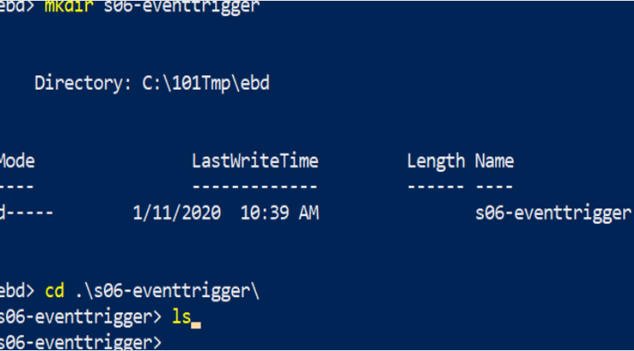
Supply Chain
Guanakan perintah
“mkdir s06-eventtrigger
cd s06-eventtrigger
Ls”

Slide 31
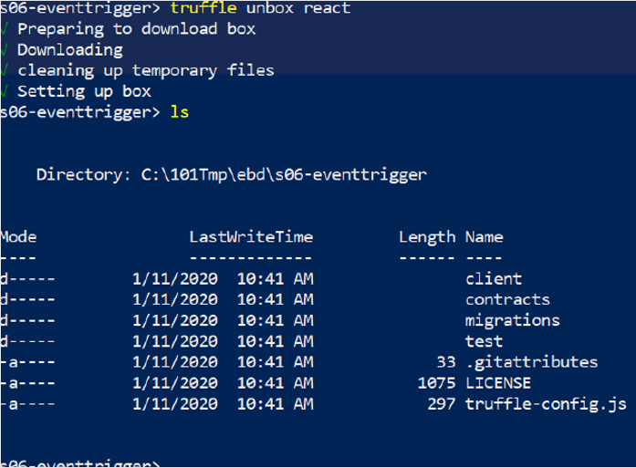
Supply Chain
unbox pada react box, gunakan perintah “truffle unbox react”

Slide 32
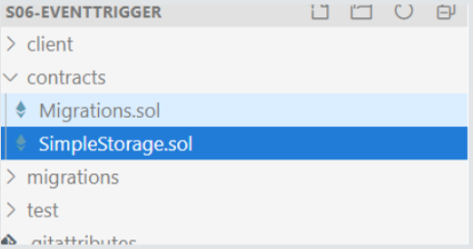
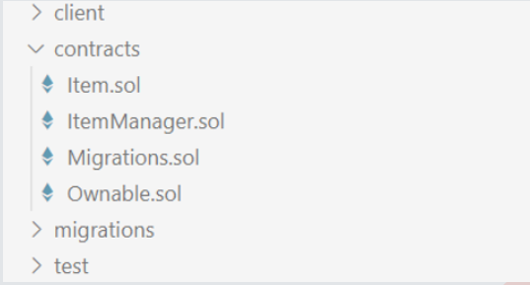
Supply Chain
hapus file “SimpleStorage.sol”
Dan akan bertambah sendiri file item.sol,itemmanager.sol dan ownable.sol

Slide 33
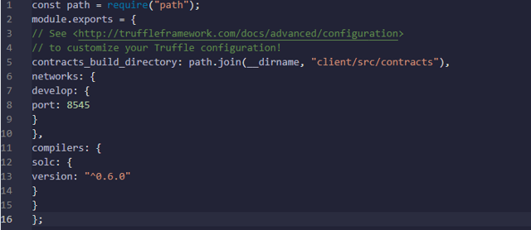
Supply Chain
pada file migration kita modifikasi isi file tersebut dengan
var ItemManager = artifacts.require("./ItemManager.sol");module.exports = function(deployer) {deployer.deploy(ItemManager);};

Slide 34
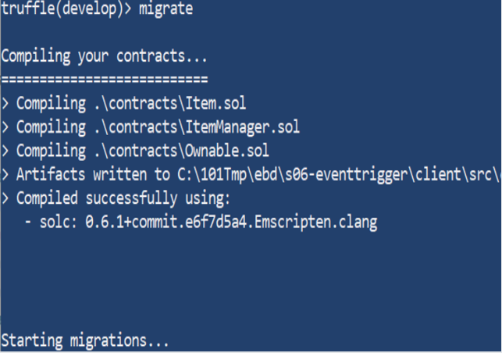
Supply Chain
Pada powershell nya kita masukkan perintah “migrate”

Slide 35
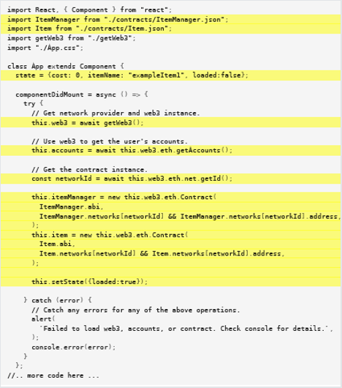
Supply Chain
Modifikasi lagi html nya dan interact dengan smartcontract dari browser tadi, setelah itu kita buka file “client/App.js” lalu masukkan coodingan tersebut

Slide 36
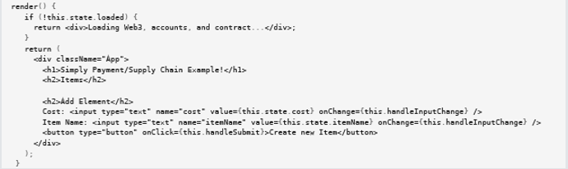
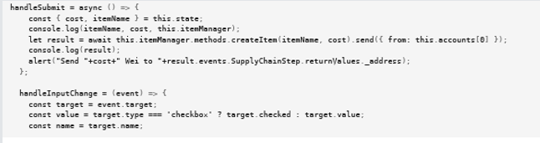
Supply Chain
Pada file app.js kita tambahkan perintah reder
Dan tambahkan dua fungsi pada handleinputchange

Slide 37
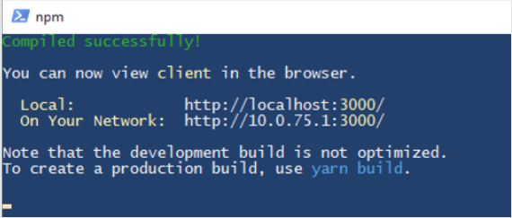
Supply Chain
Jalankan perntah ”npm start” pada powershell

Slide 38
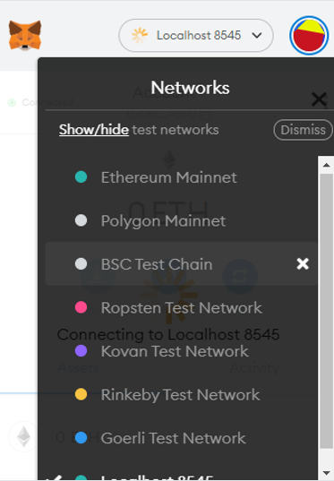
Supply Chain
Buka metamask dan ubah jaringan nya jadi jaringan “localhost 8545”

Slide 39
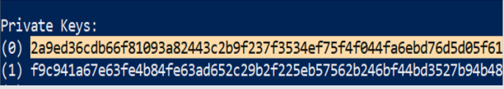
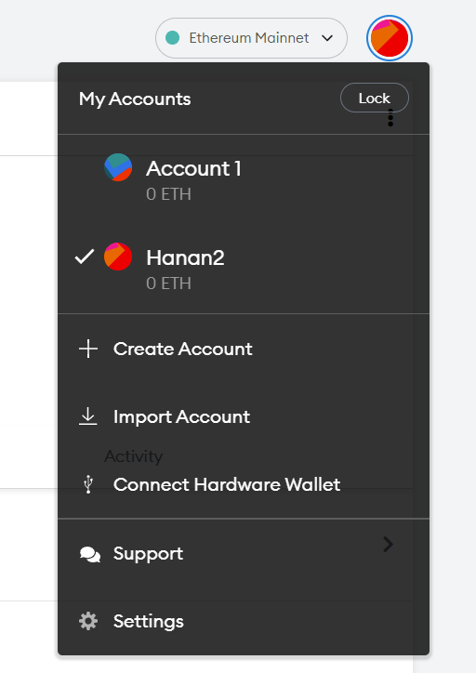
Supply Chain
Powershell tempat truffle developer console nya berjalan dan menghasilkan sebuah kunci peribadi
Buka metamask dan klik profil lalu klik import account nya

Slide 40
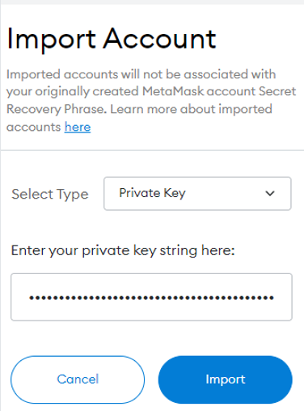
Supply Chain
Lalu kita masukkan private key yang kita dapat dari powershell

Slide 41
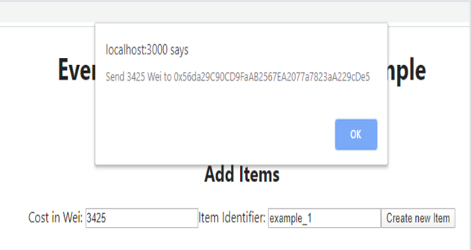
Supply Chain
Hasilnya akan jadi seperti di gambar

Slide 42
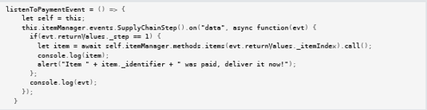
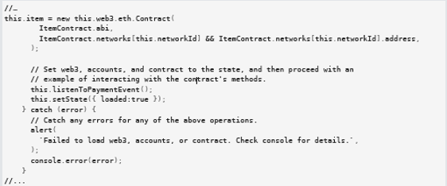
Supply Chain
Tambahkan fungsi pada file app.js nya
Lalu kita panggil fungsi tersebut pada commponentdidmount

Slide 43
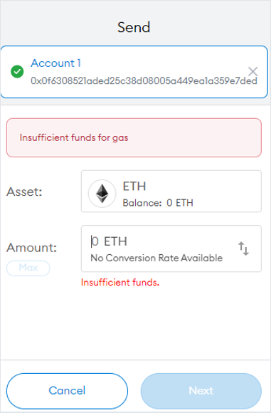
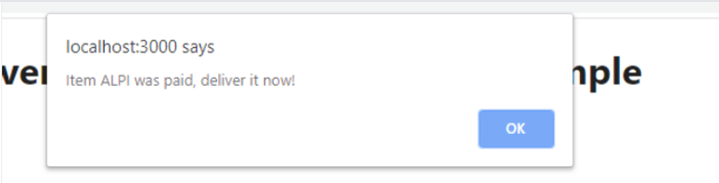
Supply Chain
Transfer pada wallet kita yang dapat trfuffle ke wallet remix maka akan menimbulkan pemberitahuan seperti ini

Slide 44
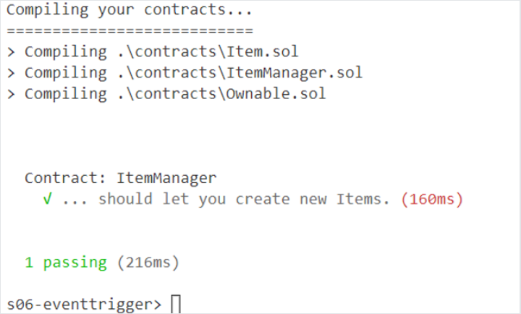
Supply Chain
Untuk pengechekan terahir kita perintah poweershell dengan mengetik “ truffle test “
Dan kita bisa add unit test pada smartcontrack kita

